Slide 1





















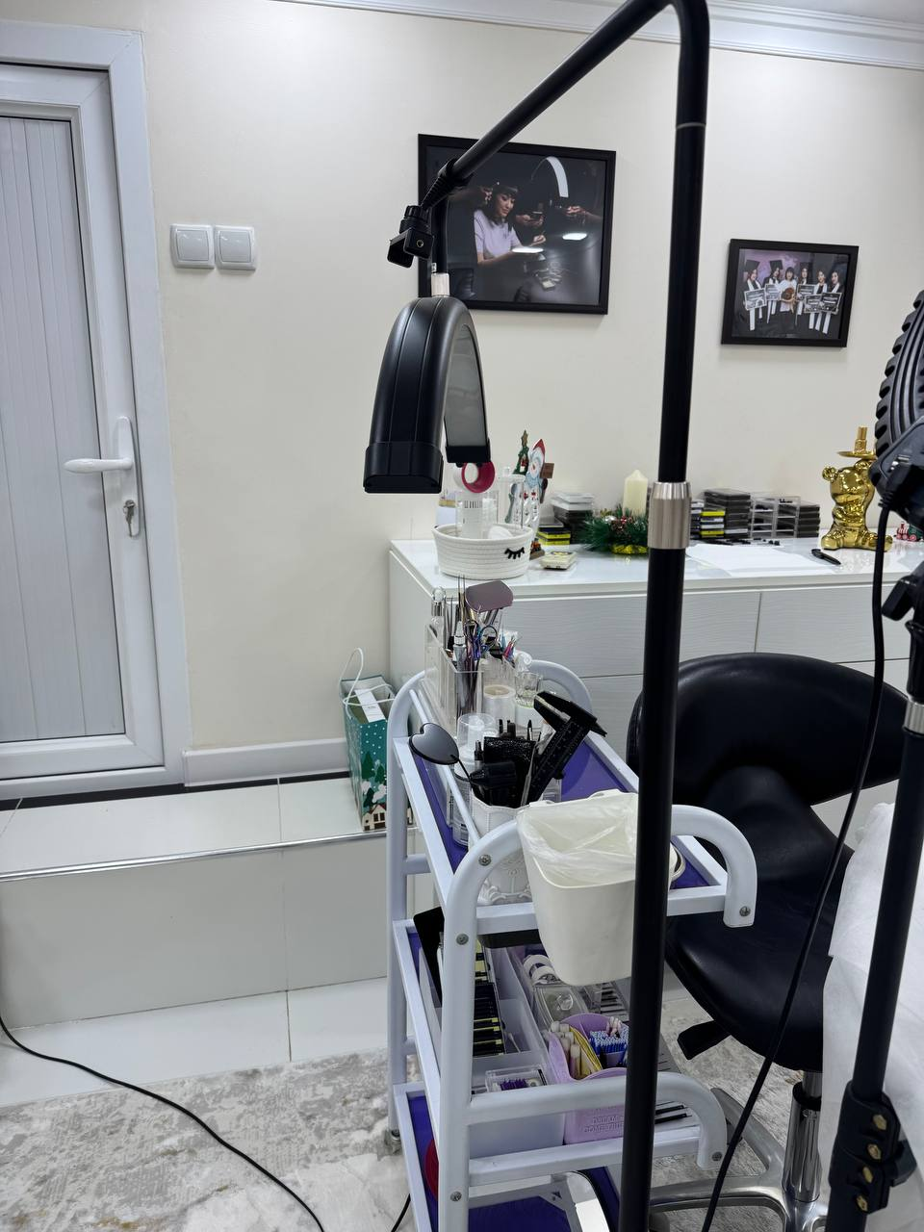
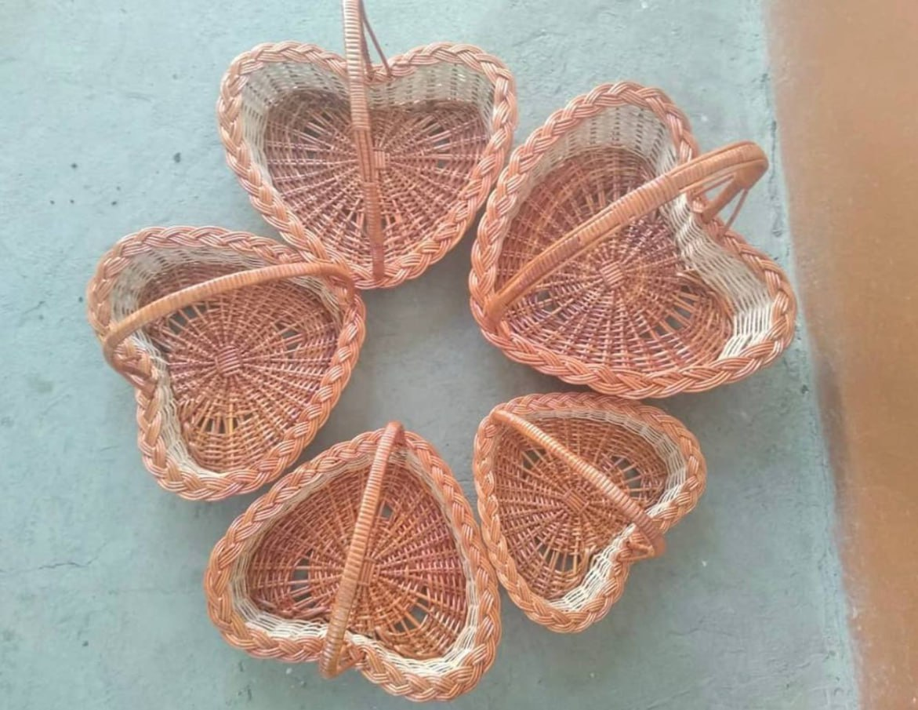

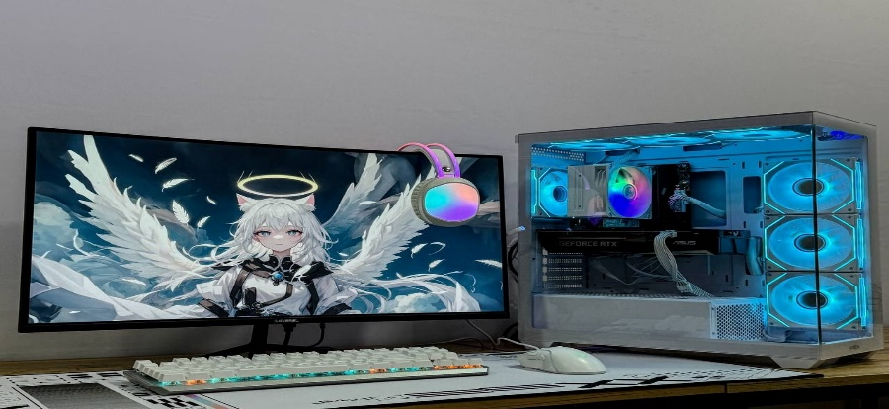
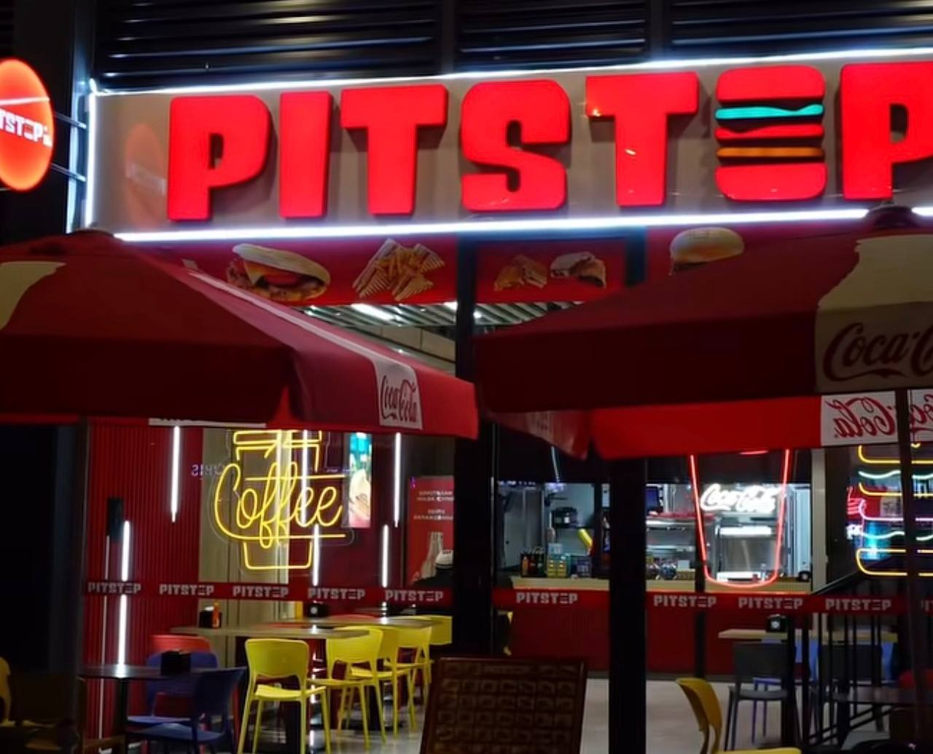









МИРЗО УЛУҒБЕК ТУМАНИ “Шаҳрисабз” МАҲАЛЛАСИДА
АҲОЛИ БАНДЛИГИНИ ТАЪМИНЛАШ ВА ДАРОМАДЛАРИНИ ОШИРИШ
БИРИКТИРИЛГАН БАНК
Маҳалла банкири
Хоразов Улуғбек Жуманазарович
Ёрдамчи агент
Тадбиркорлик Ишсизлик Камбағаллик
97 та 10 та 1 та
ТУРОНБАНК
МИРЗО УЛУҒБЕК БХО
Аҳоли сони
Хонадон сони
113 та 8 та 3 та
Вилоятдан
Мавжуд бўш иш ўринлари
6 та
1787 701
01.01.2026 01.04.2026
келган банд аҳоли
40 нафар
нафар
та
01.01.2026 01.04.2026 01.12.2025 01.04.2026
Ўсиш: 0,5 баробар
Ишсизликдан ҳоли
Тадбиркорлик дастурлари доирасида ажратилган кредитлар
01.04.2025 ҳолатига
01.04.2026 ҳолатига
Амалга оширилган
Микролойиҳалар
Микролойиҳа сони
Янги иш ўринлари
348,0 млн сўм
1 713
Х 4,7
3та
5 та
баробар
сўм
Маликов Абдуқодир
Pitstop
млн.
11 сўм
100
млн.
ПҚ-12
1 167,5
ПҚ-7
млн.
ПҚ-312
сўм
Ижтимоий тармоқда фаолият юритиш ташкил этиш
Умумий овқатланиш шахобчаси
(FAST FOOD) лойиҳаси
Банк
кредити 15 млн.сўм
Банк
кредити 0 млн.сўм
аҳоли 1 нафар
аҳоли 3 нафар
Банд
Банд
20 сўм
млн.
2 нафар
Ажратилган маблағ
млн.
Банд бўлган аҳоли
2нафар
Ажратилган маблағ
20 сўм
Банд бўлган аҳоли
ЙИЛ ЯКУНИГА ҚАДАР КУТИЛАЁТГАН НАТИЖАЛАР
БАНДЛИКНИ ТАЪМИНЛАШ ҚЎШИМЧА ДАРОМАД ТАДБИРКОРЛАР СОНИ
МИКРОЛОЙИҲАЛАР
АЖРАТИЛАДИГАН КРЕДИТ
ЯНГИ БЎШ ИШ ЎРНИ
10 ТА
2,4
млрд.
146 НАФАР
2 ТА ОИЛА 100 ТА
30 ТА
сўм

